Slide 1
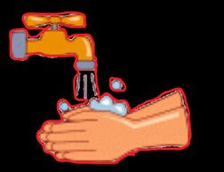
غسل اليدين
مقدم الهدف
عائشة زويد الشامسي

Slide 2
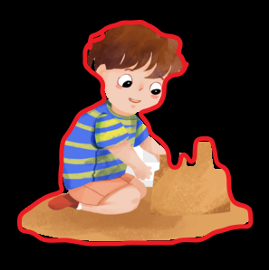
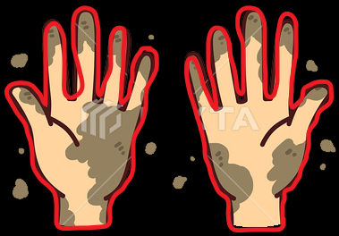
المراجعة:أ.امنه | الإعداد : عائشة زويد الشامسي | غسل اليدين رقم الهدف: ( 782 ) | الهدف
الفئة العمرية: | مستوى الشدة: شديدة | فئة الإعاقة : اعاقة شديدة | بيانات الهدف
عنوان الدرس : أنا اغسل يدي 1- لعب حمد بيديه بالرمل تقول المعلم : كيف لعب أحمد بالرمل؟ 2-اتسخت يدين حمد بالرمل يقول المعلم: يدان أحمد متسختان؟ 3- يغسل حمد يديه يقول المعلم: هيا نغسل اليدين المتسختين |  |  | كتاب الطالب

Slide 3
1-يجب على المعلم قول نلعب بالرمل يا أحمد ( اسم الطالب)ان ينظر الطالب للصورة.

Slide 4
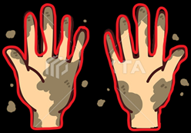
2-يجب على المعلم قول يدين متسختين بعد النظر الطالب لصورة اليدين المتسختين

Slide 5
3-يجب على المعلم قول نغسل اليدين بالماء بعد أن ينظر الطالب لصورة غسل اليدين.

Slide 6
غسل اليدين | الهدف
انشطة مهارية | المكونات
استراتيجيات التعليم 1- المحاكاة والنمذجة: يقوم الطالب بتقليد المعلم في اللعب بالرمل مستخدم اليدين . 2- التعلم عن طريق التكنولوجيا من خلال فيديو كيفية غسل اليدين. https://youtu.be/8eQ9R_07VjI يقوم الطالب بمشاهدة الفيديو ويقلد ما يراه. 3- تعزيز التواصل الاجتماعي من خلال التواصل اللفظي والصور. | المقدمة

Slide 7
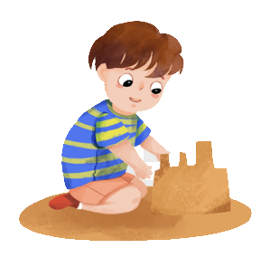
الأنشطة الصفية: 1- يطلب معلم من الطالب يلعب بالرمل بيديه. 2- يطلب المعلم من الطالب أن يشير الطالب الى اليدان المتسختين. 3- يطلب المعلم من الطالب ان يغسل يديه المتسختين. | كتاب الطالب
1- يلعب الطالب بالرمل بيداه

Slide 8
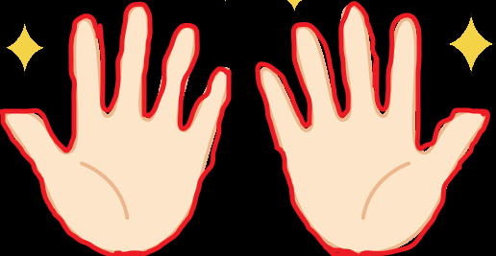
2- يشير على صورة اليدان المتسختان.

Slide 9
2- ان يغسل الطالب يداه المتسختان

Slide 10
الحصة الدراسية: الهدف الرئيسي: -غسل اليدين 1- قراءة الدرس بطريقة معبرة للطلبة عدة مرات مع الإشارة إلى الصور في كتاب دليل الطالب 2- تنفيذ التمارين والأنشطة الصفية في كتاب دليل الطالب. النشاط الرياضي: مسابقة أسرع من يغسل يداه جيداً النشاط الفني: يطلب معلم من الطالب أن يغسل اليدين المتسختين بالماء https://ar-ar.facebook.com/BaraemAlkhorkg/videos/2649378561958756/ نشاط موسيقي: سماع انشودة عن غسل اليدين : https://youtu.be/iEMAaVN4kuE | دليل للمعلم
طلب من الأسرة على الطالب غسل اليدين قبل الاكل وبعد الاكل وبعد اللعب. | الواجب المنزلي
مشاهده فيديو كيفية غسل اليدين https://youtu.be/8eQ9R_07VjI | تمارين الكترونية
متوسط : ان يستطيع الطالب غسل اليدين بمساعدة عالية الجيد: ان يستطيع الطالب غسل اليدين بمساعدة بسيطة مرتفع: ان يستطيع الطالب غسل اليدين بمفرده | التقييم

